Slide 1




I.T.T. BASILIO FOCACCIA
Istituto Tecnico Tecnologico
Via Monticelli, 1 - Salerno - tel. 089301704 - fax 0893055189
«Project Virtual Student»
Franco-Italian project

Slide 2



«Project Virtual Student»
Franco-Italian project
Lo scopo del progetto è la realizzazione di un robot comandato a distanza mediante l’uso della scheda Arduino.

Slide 3
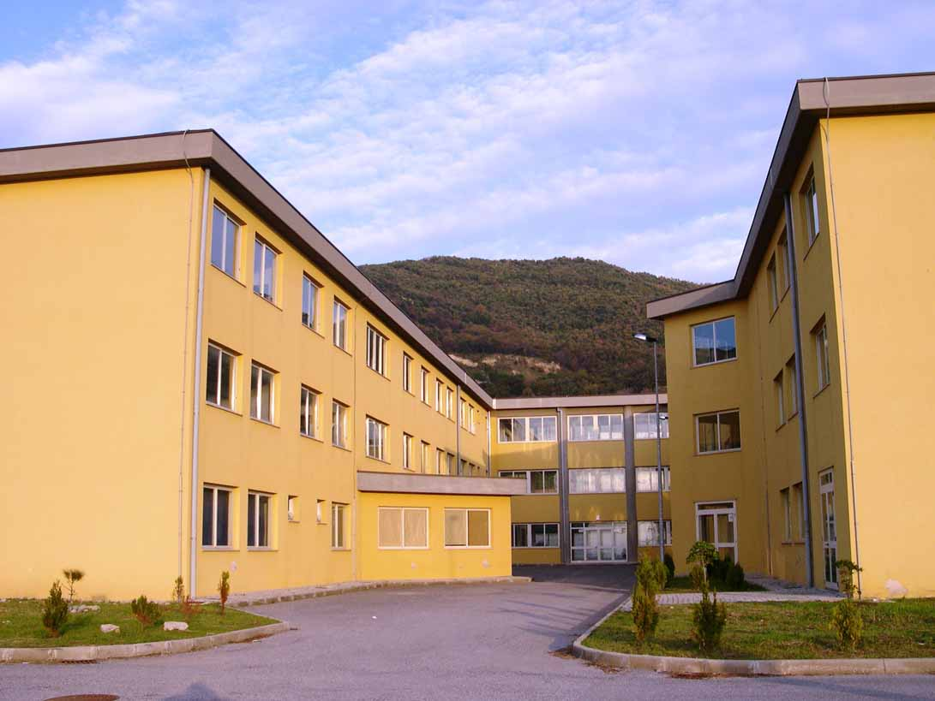
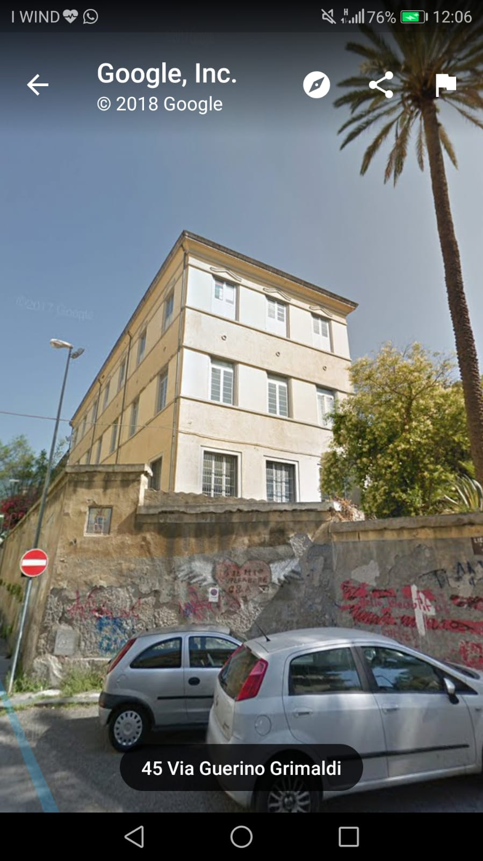

«Project Virtual Student»
Franco-Italian project
Il progetto prevede una prima collaborazione tra gli alunni della sede di via Monticelli e la sede di via Pio XI. Terminata la realizzazione dei robot, è prevista una videoconferenza con gli alunni della scuola francese per permettergli di gestire il nostro robot dalla loro scuola (e viceversa) al fine di testare il suo corretto funzionamento.

Slide 4
«Project Virtual Student»
Franco-Italian project
Il robot deve essere in grado di muoversi
Il robot deve essere gestito tramite comandi vocali e/o controller wireless
Il robot deve essere in grado di afferrare e spostare oggetti

Slide 5
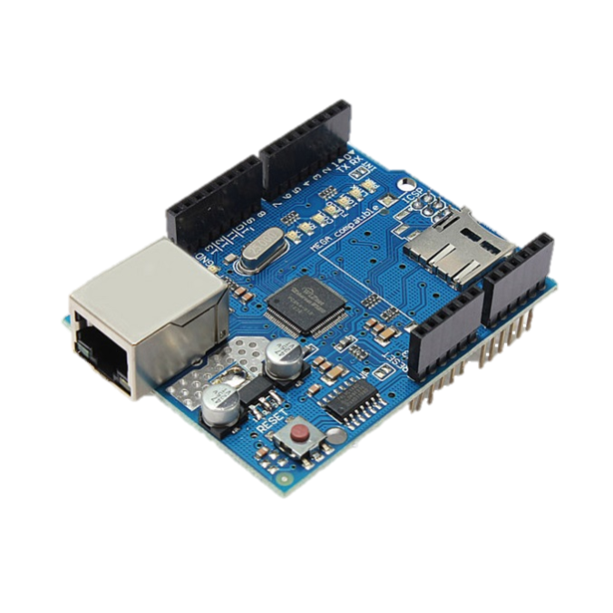
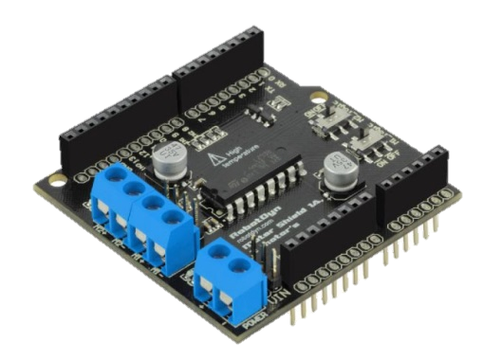
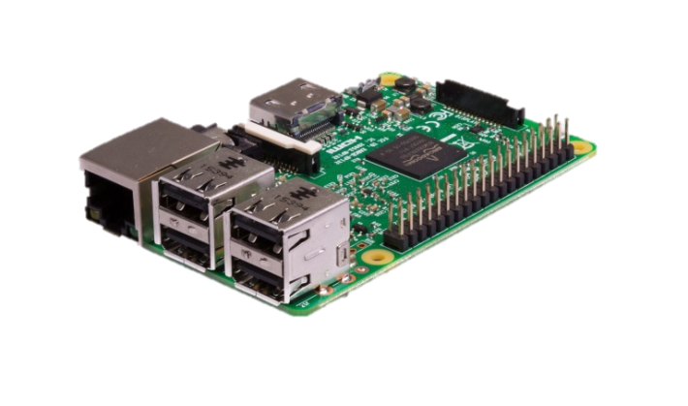
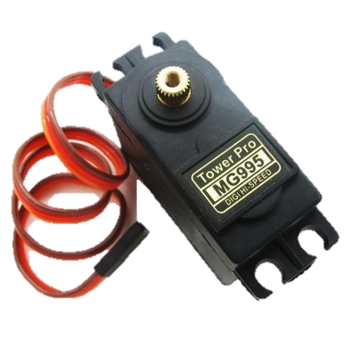
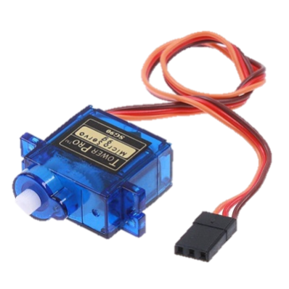
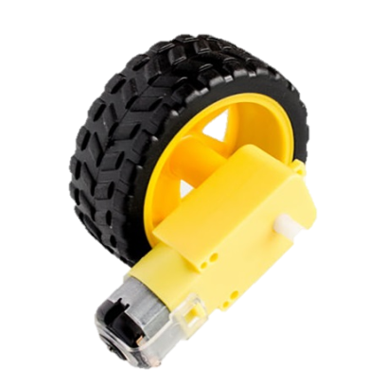
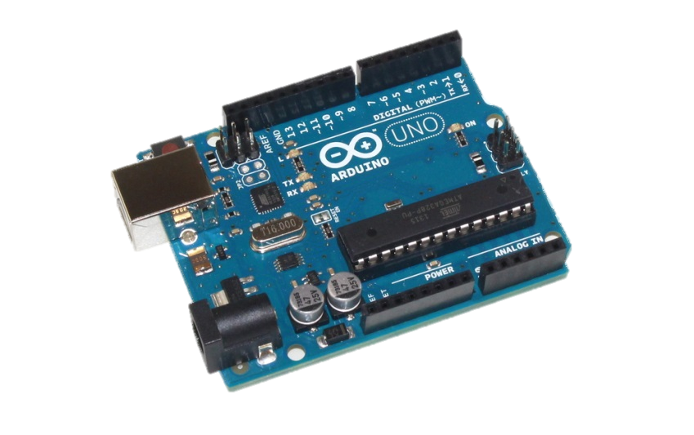
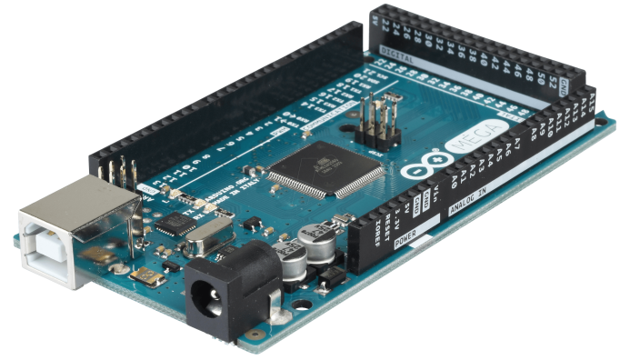
«Project Virtual Student»
Franco-Italian project

Slide 6
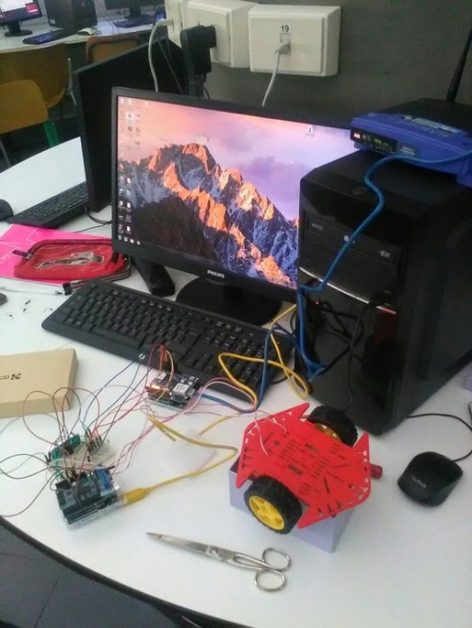
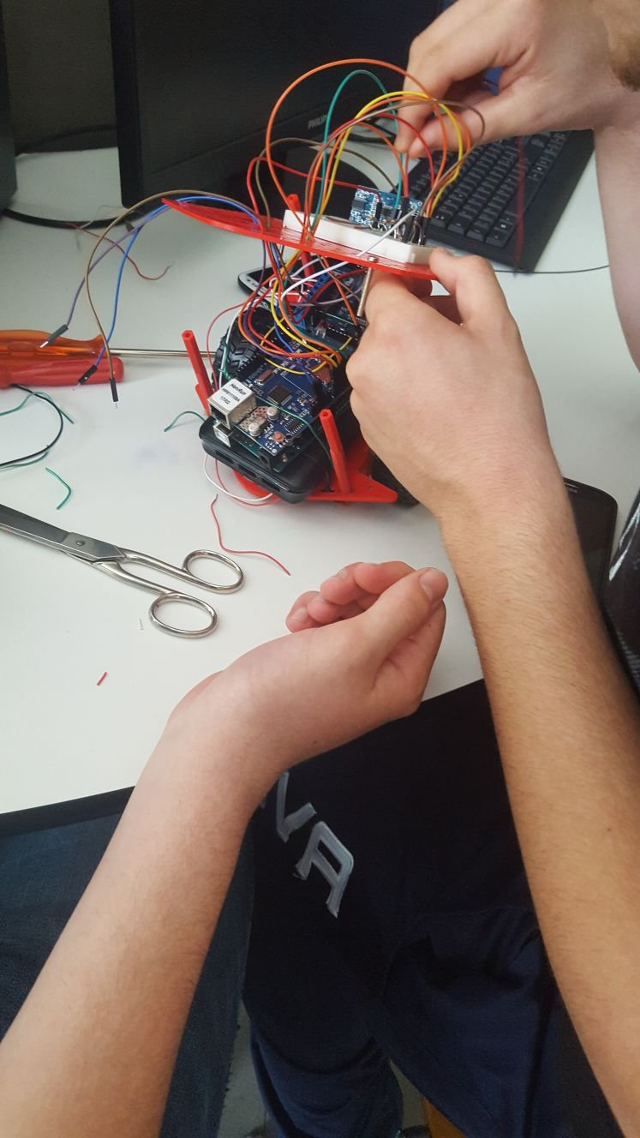
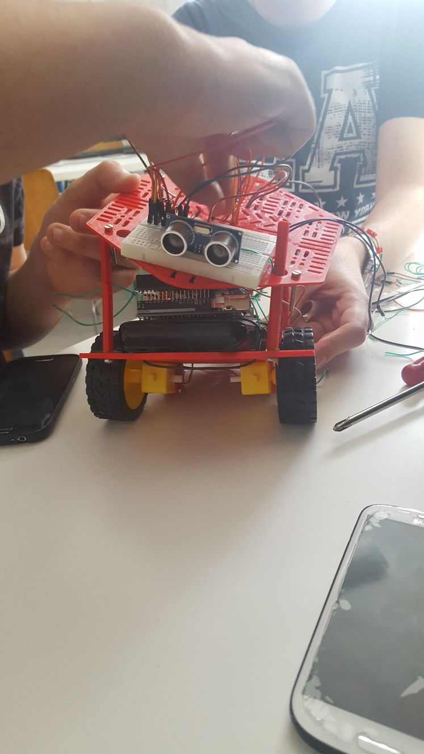
«Project Virtual Student»
Franco-Italian project

Slide 7
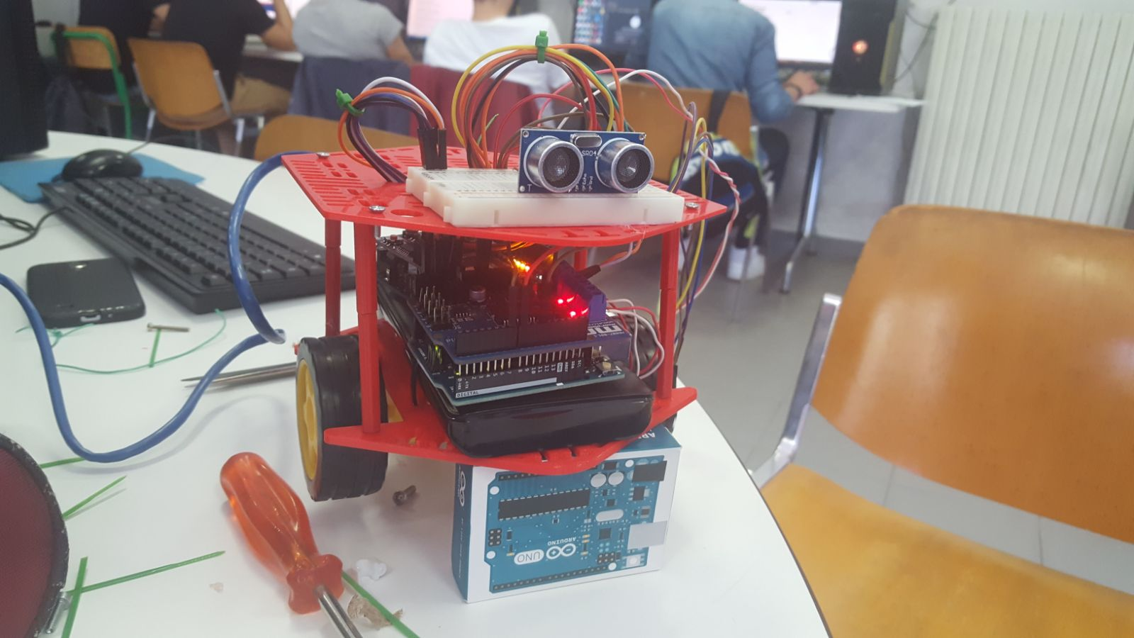
«Project Virtual Student»
Franco-Italian project

Slide 8
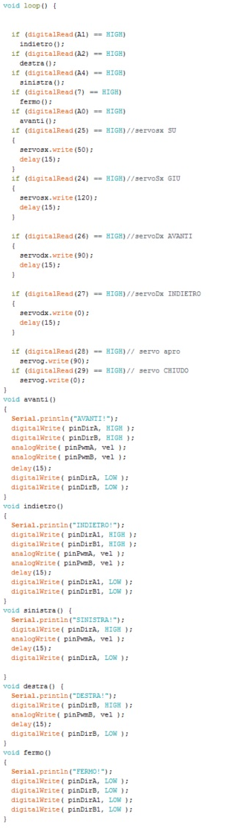
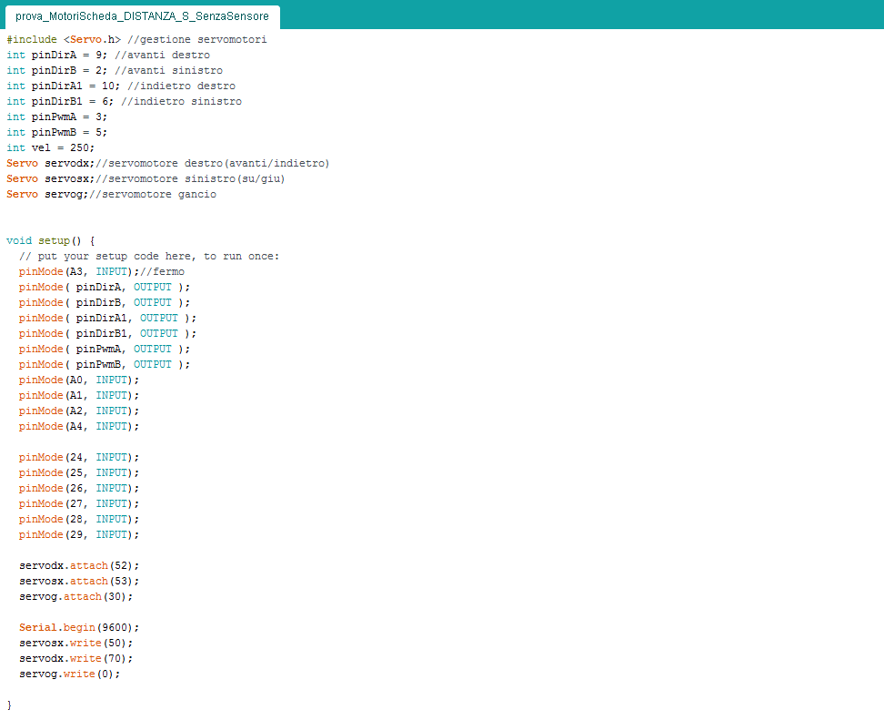
«Project Virtual Student»
Franco-Italian project
GESTIONE MOTORI

Slide 9
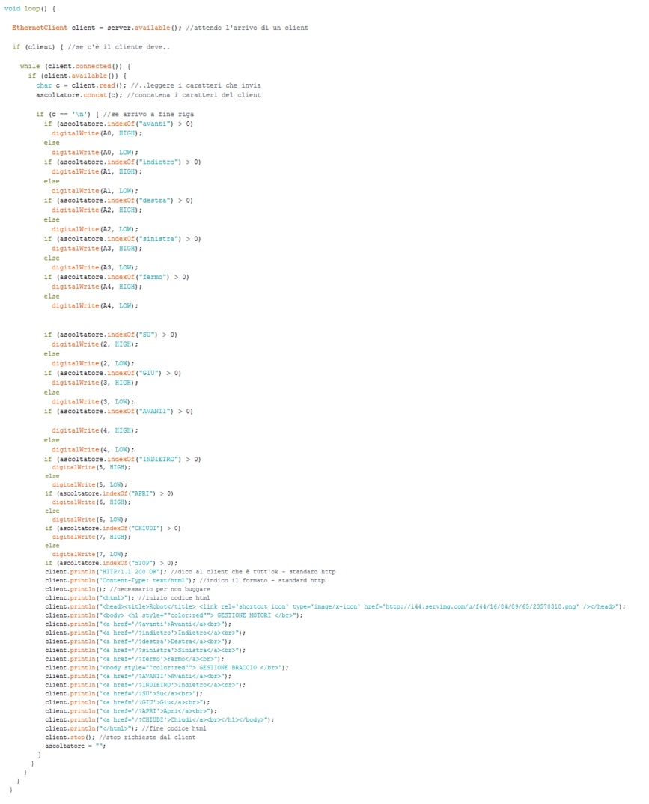
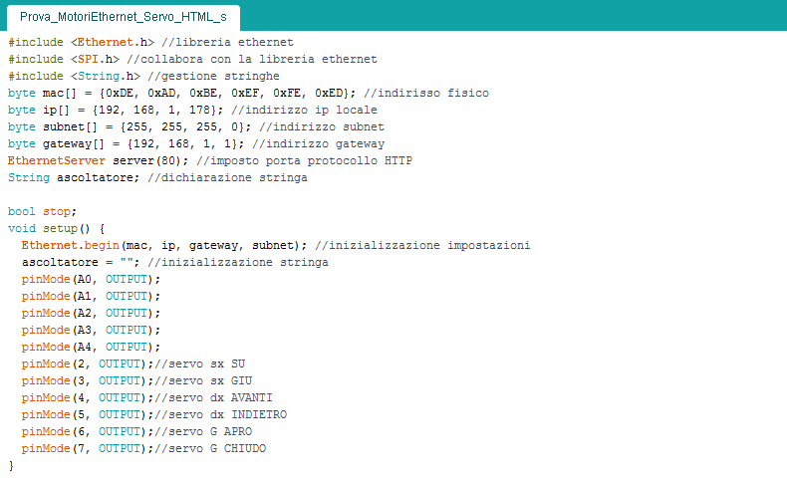
«Project Virtual Student»
Franco-Italian project
COLLEGAMENTO AD INTERNET

Slide 10
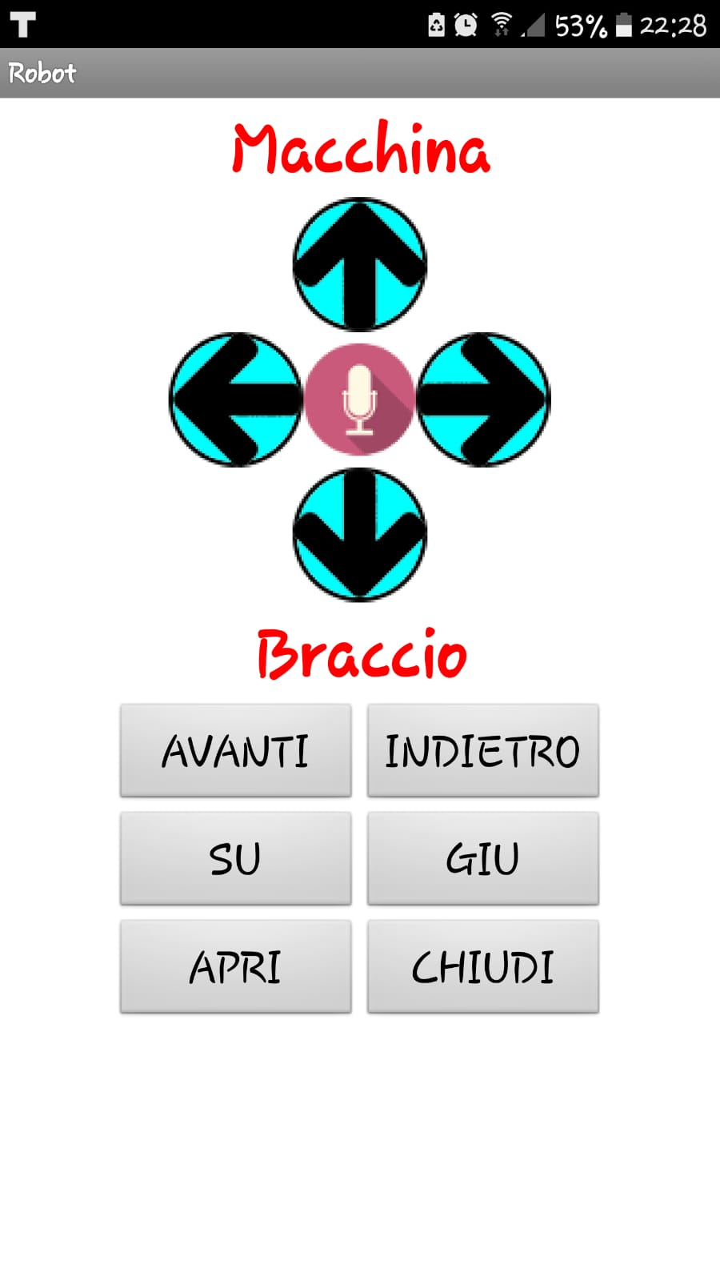



«Project Virtual Student»
Franco-Italian project
Al fine di comandare il robot a distanza è stata sviluppata un’applicazione mediante AppInventor che permette di controllare il movimento della macchina (avanti, dietro, destra e sinistra) e quello del braccio (avanti, dietro, su, giù, apri, chiudi).
Permette lo spostamento della macchina in avanti;
Permette lo spostamento della macchina verso destra;
Permette lo spostamento della macchina indietro;
Permette lo spostamento della macchina verso sinistra;
Permette di impartire comandi mediante la voce.

Slide 11

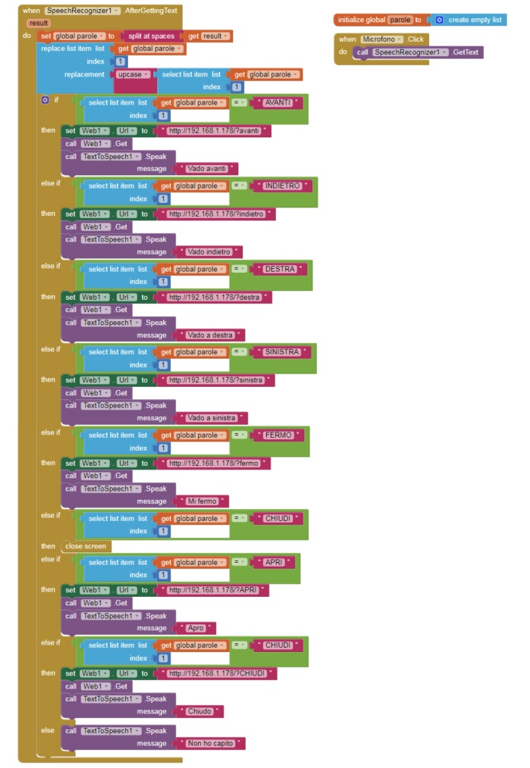
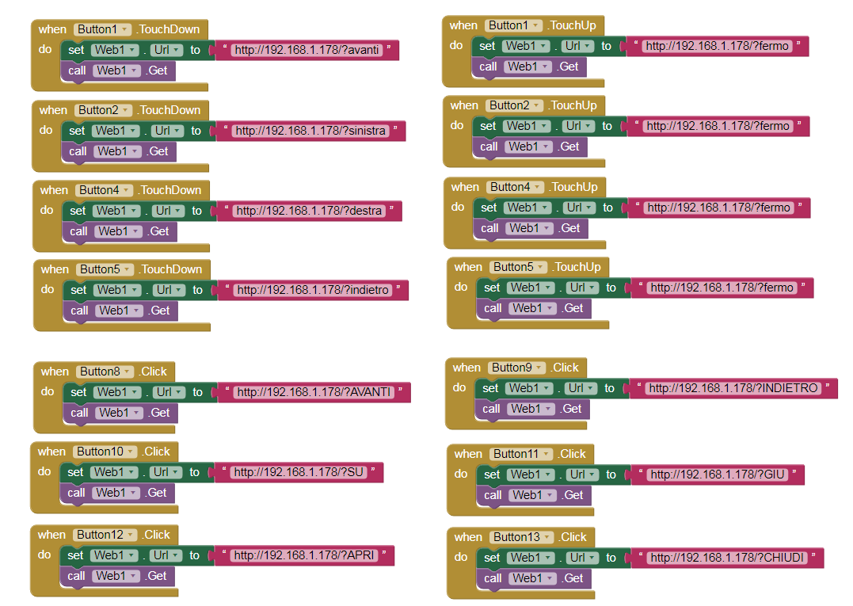
«Project Virtual Student»
Franco-Italian project
APP INVENTOR

Slide 12
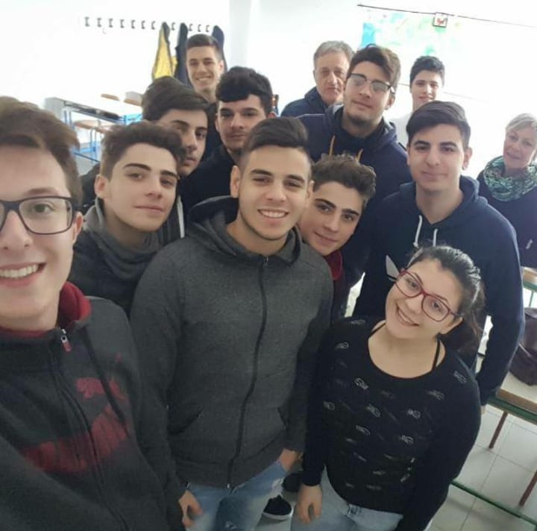
THE END
Tutor del progetto:
Prof.ssa De Lucia Mariagiovanna
Partecipanti al corso:
Carapellese Antonio
Corrado Alessia
De Palma Francesco
Livornese Edoardo
Moccia Gabriele
Moccia Sabato
Notari Alfonso

Slide 13
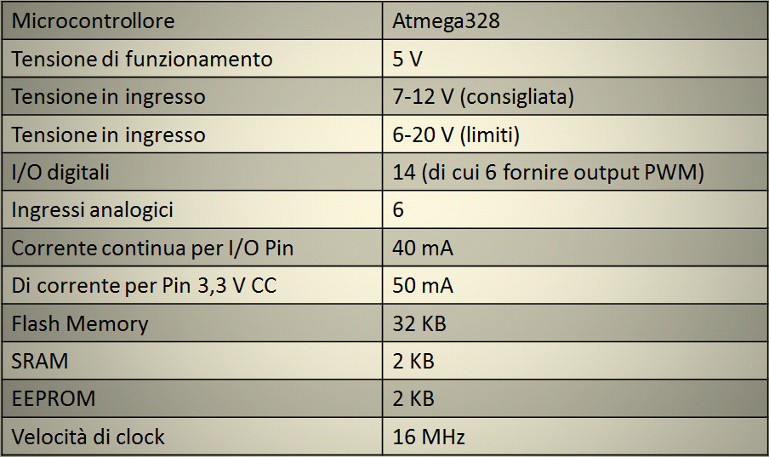
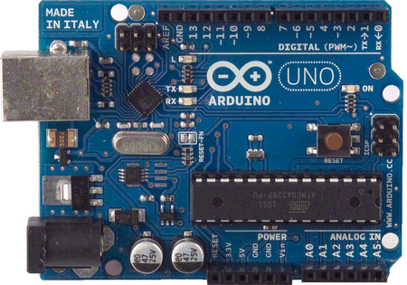


«Project Virtual Student»
Franco-Italian project
SCHEDA ARDUINO UNO
La scheda Arduino Uno è una scheda microcontrollore basato sul processore Atmega328. Dispone di 14 ingressi/uscita digitali, 6 ingressi analogici, come oscillatore è utilizzato un risuonatore da 16 MHz. Sono disponibili: un collegamento USB, un jack di alimentazione, un header ICSP, e un pulsante di reset.

Slide 14
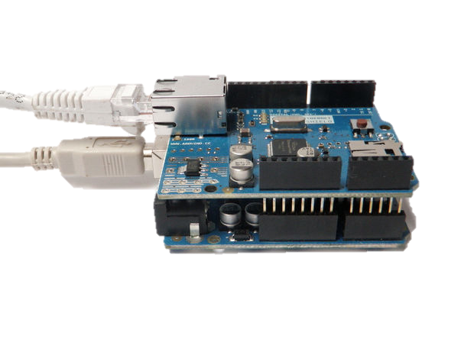
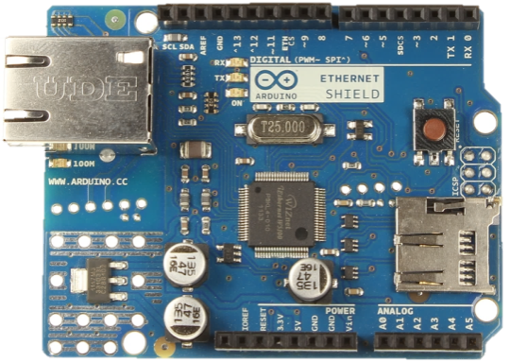
«Project Virtual Student»
Franco-Italian project
ETHERNET SHIELD
La shield permette di connettere una scheda Arduino (Uno o Mega) ad una LAN utilizzando la libreria Ethernet library. Dispone di connettore per micro SD card, connettori per l'inserimento del modulo PoE, due connettori per uscite digitali (D5 e D6), due connettori per ingressi analogici (A2 e A3), due connettori per segnali I2C (TWI), pulsante di reset, LED di stato e supporta fino a otto connessioni socket simultanee. Arduino comunica sia con il W5500 e la scheda SD utilizzando il bus SPI (attraverso il connettore ICSP). Questi pin digitali sono il 10, 11, 12 e 13 di Arduino. Il pin 10 viene utilizzato per selezionare il W5500 e pin 4 per la scheda SD. Questi pin non possono essere utilizzati come I/O.

Slide 15
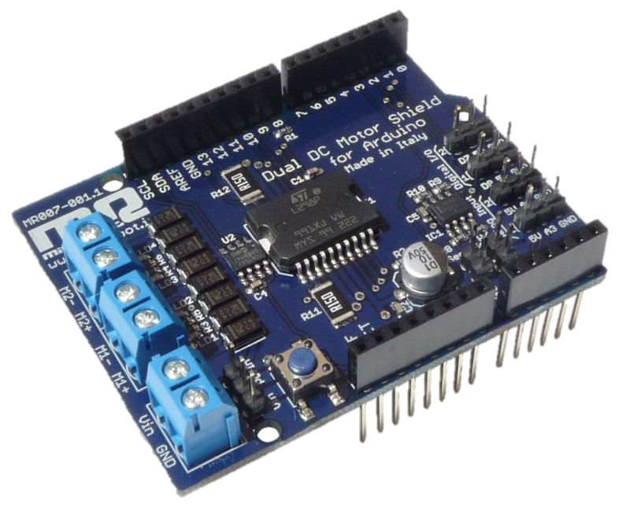
«Project Virtual Student»
Franco-Italian project
MOTOR SHIELD
Shield per Arduino basata sul driver doppio full bridge L298P in grado di pilotare sia motori DC che passo-passo. Dispone di una morsettiera per il collegamento di due motori e di pin strip maschio/femmina che consentono l'inserimento in cascata di altre schede. L'alimentazione per i motori può essere fornita dall'esterno (7÷46 Vdc) o direttamente dalla scheda Arduino. Ciascuno dei due canali d’uscita dello shield è in grado di fornire una corrente massima 2 A, ciò permette di pilotare due motori DC da 2 A ciascuno o un motore passo-passo bipolare con un assorbimento di 2 A per fase.

Slide 16
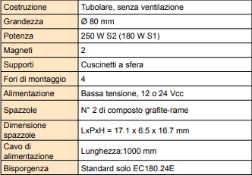
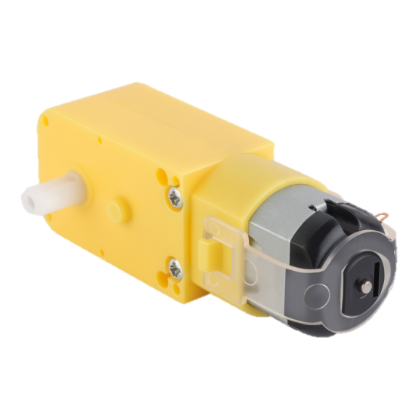
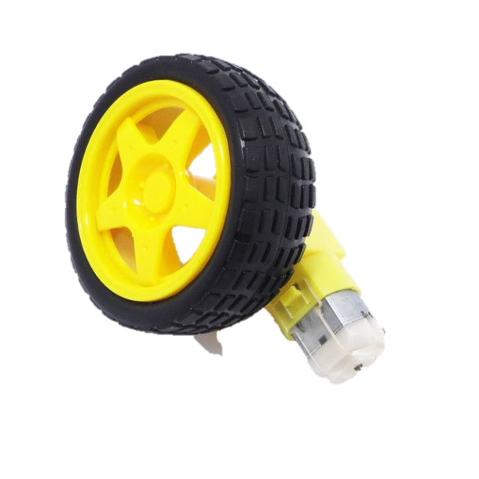
«Project Virtual Student»
Franco-Italian project
DC MOTOR
CARATTERISTICHE TECNICHE:
● Campo magnetico generato da magneti permanenti in ferrite;
● Costruzione tubolare, senza ventilazione;
● Alimentazione a bassa tensione, 12 o 24 Vcc;
● Potenze da 30 a 800 W S2;
● Elevate coppie di spunto;
● Elevate coppie e potenze in dimensioni compatte.

Slide 17

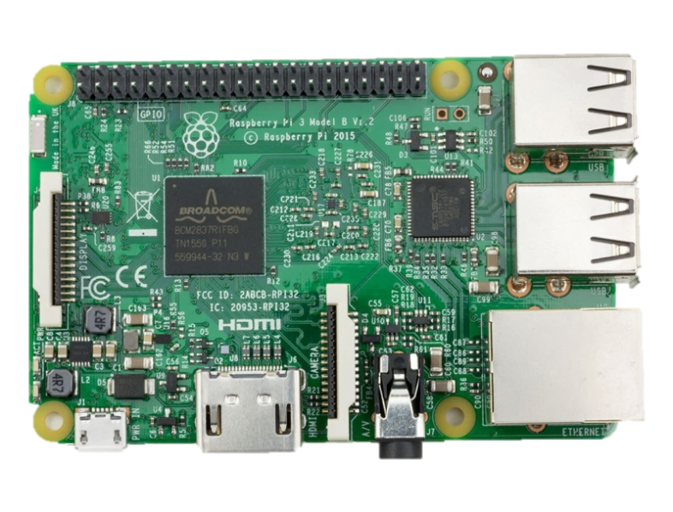
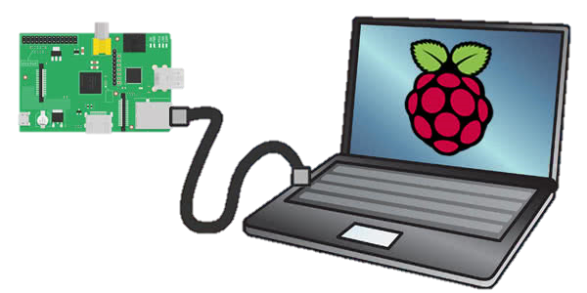
«Project Virtual Student»
Franco-Italian project
RASPBERRY
La scheda è stata progettata per ospitare sistemi operativi basati sul kernel Linux o RISC OS. È assemblata fisicamente in Galles, nel Sony UK Technology Centre. Il progetto ruota attorno a un system-on-a-chip di fabbricazione Broadcom (BCM2835, oppure BCM2836 per il Raspberry Pi 2, o BCM2837 per Raspberry Pi 3), che incorpora un processore ARM, una GPU VideoCore IV, e 256 o 512 Megabyte o 1 Gigabyte di memoria. Il progetto non prevede né hard disk né una unità a stato solido, affidandosi invece a una scheda SD per il boot e per la memoria non volatile.

Slide 18
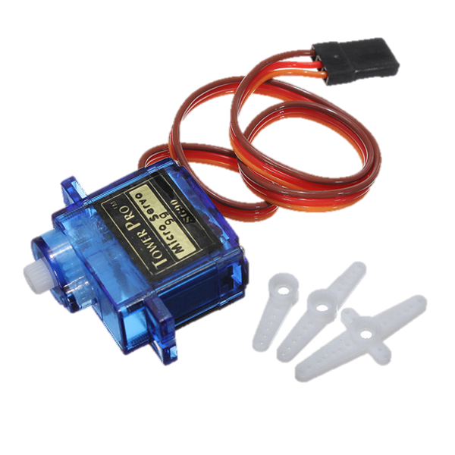
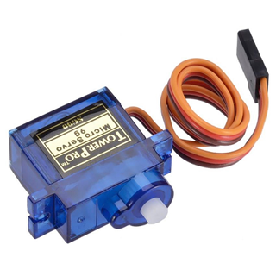

«Project Virtual Student»
Franco-Italian project
SERVOMOTORI
I motori servo, sono attuatori speciali muniti di un sistema di feedback che permette di controllarne la posizione angolare: sono un tipo particolare di motori, che generalmente non ruotano in modo continuo (sebbene esistano alcuni modelli capaci di ruotare di 360°), e che è possibile controllare in modo da ruotarli in una posizione specifica e mantenerla fino a che lo si desidera. Possono ruotare in entrambi i sensi, e l’elettronica che li comanda è in grado di variarne la velocità in modo efficiente per garantire una buona precisione nel posizionamento.

Slide 19
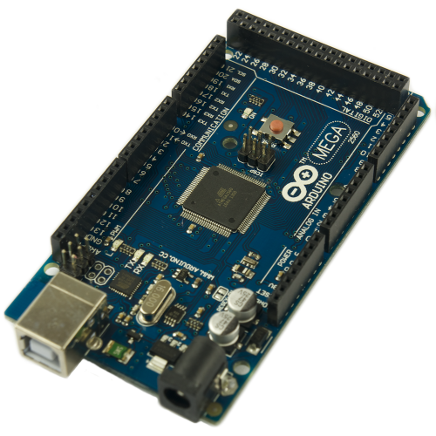
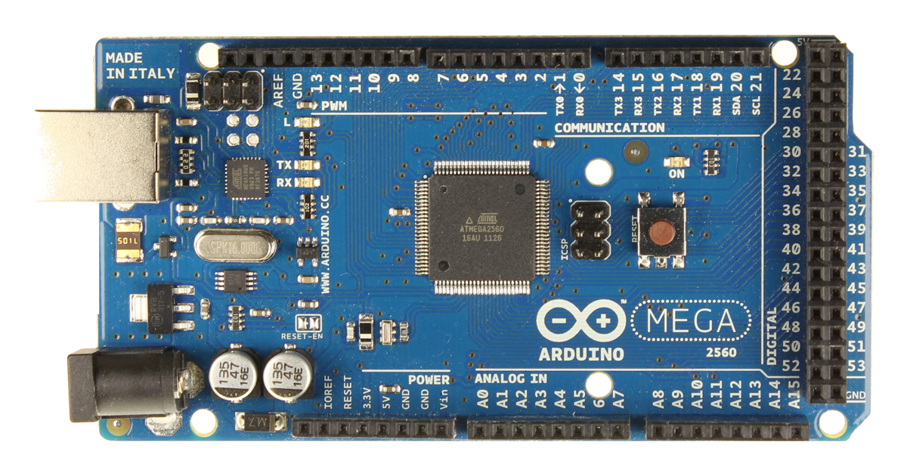
«Project Virtual Student»
Franco-Italian project
SCHEDA ARDUINO MEGA
Arduino Mega è una scheda elettronica basata sul microcontrollore Atmega2560. Dispone di 54 ingressi/uscite digitali (14 delle quali possono essere utilizzate come uscite PWM), 16 ingressi analogici, 4 porte seriali hardware UART, un oscillatore a 16 MHz, una connessione USB, un jack di alimentazione, un header ICSP e un pulsante di reset.

Slide 20
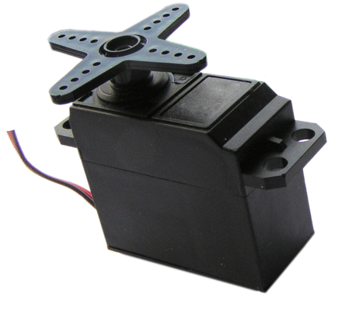
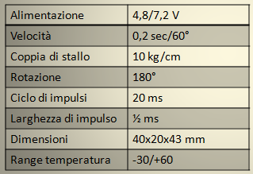
«Project Virtual Student»
Franco-Italian project
SERVOMOTORI MG995

